Slide 1
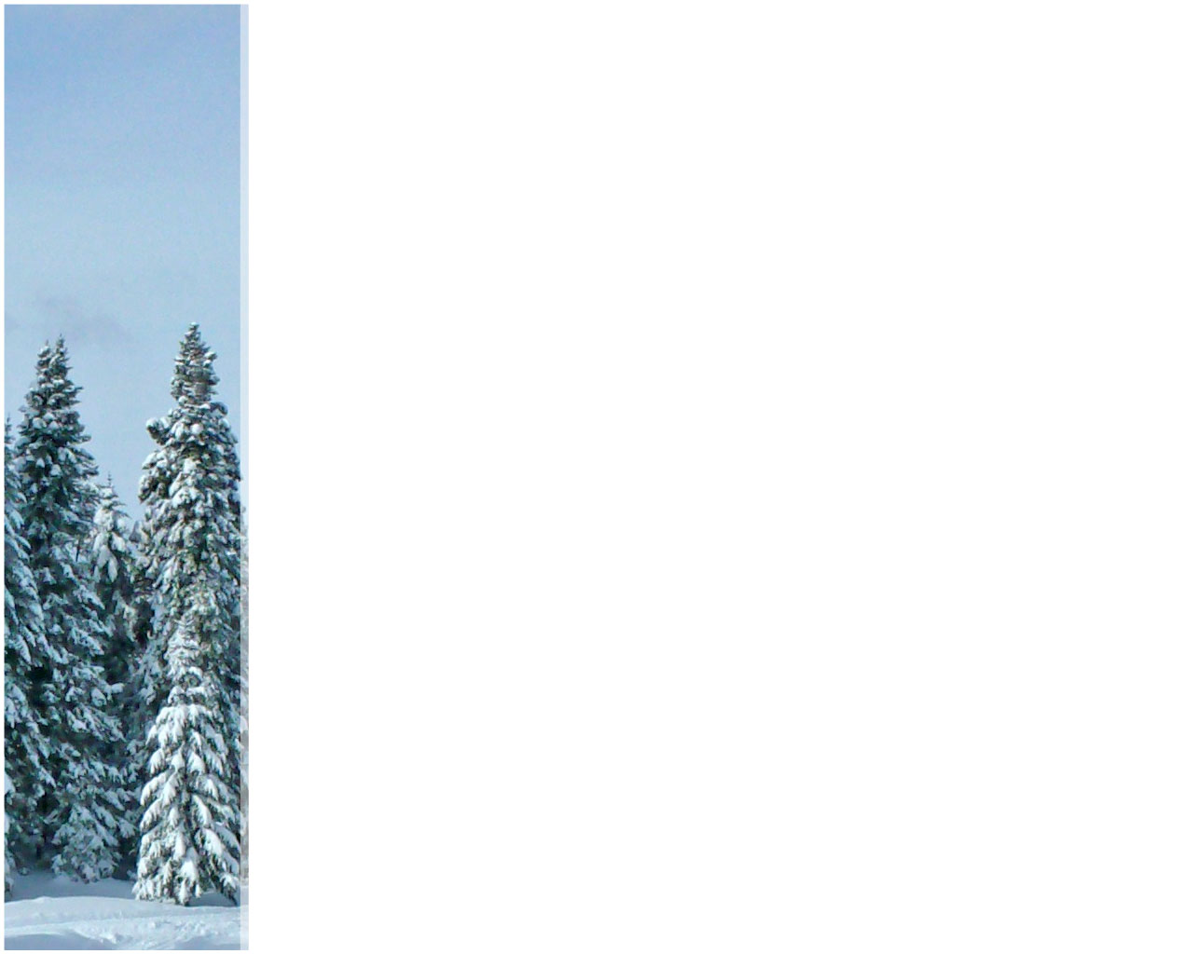
Vzdělávací oblast: Jazyk a jazyková komunikace Vyučovací předmět: Český jazyk a literatura Ročník: 6. ročník Anotace: O Jánošíkovi životopis, jazyk pověsti, otázky k textu Podpora vzdělávání v ZŠ Židlochovice, Tyršova 611 Autor materiálu: Mgr. Petra Karpíšková

Slide 2
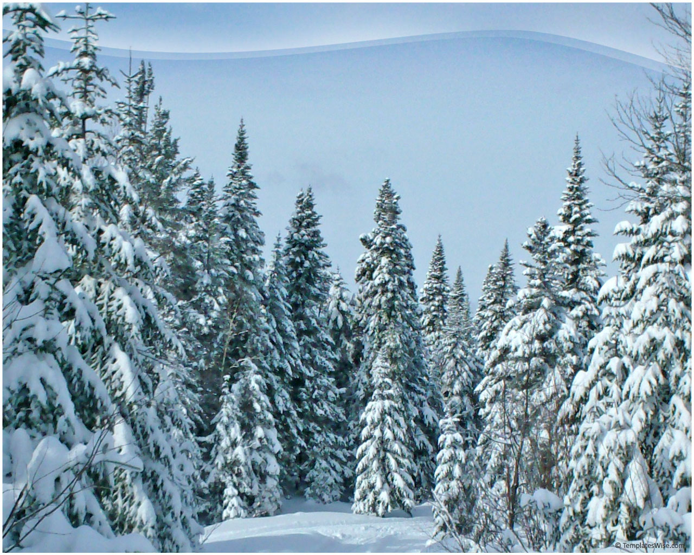
O Jánošíkovi

Slide 3
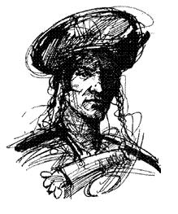
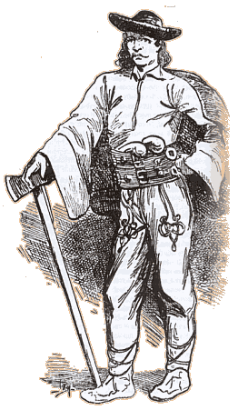
Juraj Jánošík
*1688 Terchová (Malá Fatra) - †1713 Liptovský Mikuláš (popraven)
Slovenský zbojník
1706 naverbován
Otec ho vykoupil
z armády.
Pašoval koně z Polska,
udán, popraven.

Slide 4
Jazyk
Zastaralá a slovenská slova | Současná čeština
Kanec diviak
magnát
dolman
černobur
Horní chlapci
Vybíjený širák
krpce
gazda
hajduch
fujarka
vatra

Slide 5
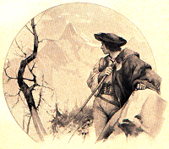
Otázky k textu
Kde se zbojníci scházeli?
Jaké měli zbraně?
Proč byl Jánošík a jeho otec potrestáni?
Jaké kouzelné předměty mu dala víla?
Koho Jánošík okrádal?
Kdo ho zradil?
Jak zemřel?

Slide 6
Použité zdroje
JIRÁSEK, Alois . Staré pověsti české. Praha: SPN, 1975. O Jánošíkovi, s. 168-177.
JurajJánošík. In Wikipedia: thefree encyclopedia[online]. St. Petersburg(Florida): WikipediaFoundation, 24.4.2005, last modifiedon 8.12.2010 [cit. 2011-02-17]. Dostupné z WWW: <http://sk.wikipedia.org/wiki/Juraj_Jánošík>.
Obrázky [2011-09-14]
http://www.dobrodruh.sk/sub/dobrodruh.sk/images/stories/janosik002.gif
http://img.geocaching.com/cache/a2c3eaf2-ca7f-4dae-8f55-027ecb6ba8e0.jpg
http://clovekonline.cz/wp-content/images/Slovensko/janosikmaly.png

